Slide 1
Информационная безопасность
Презентация к лабораторной работе №_01 Габриэль Тьерри

Slide 2
Информация
Докладчик

Slide 3
Габриэль Тьерри
Студент НКНбд 01-20
Факультет физико-математических и естественных наук
Российский университет дружбы народов имени Патриса Лумумбы
https://github.com/tgabriel22
1032204249@pfur.ru

Slide 4
Цель
Целью данной работы является приобретение практических навыков установки операционной системы на виртуальную машину, настройки минимально необходимых для дальнейшей работы сервисов.
задачи
Лабораторная работа подразумевает установку на виртуальную машину VirtualBoх операционной системы Linux (дистрибутив Rocky или CentOS)
Изучить идеологию и применение средств контроля версий.
Освоить умения по работе с git.
Научиться оформлять отчёты с помощью легковесного языка разметки Markdo

Slide 5
Выполнение лабораторной работы
Создаем виртуальную машину. Операционная система Rocky 9, RAM 2048 МБ, Жесткий диск 40 Гб, Тип Linux версия Red Hat Краткий обзор конфигурации виртуальной машины

Slide 6
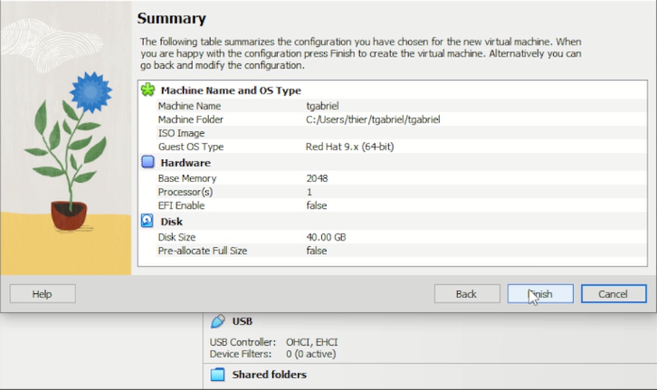
Краткий обзор конфигурации виртуальной машины

Slide 7
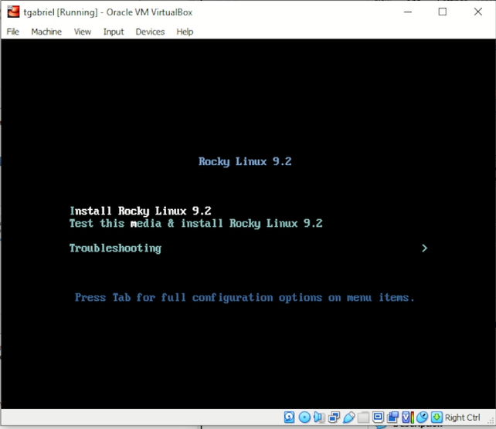
Начало установки

Slide 8
Получим следующую информацию с помощью команды “dmesg | grep -i”

Slide 9
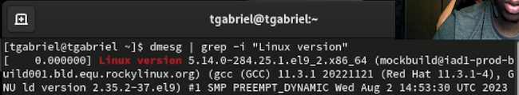
Версия ядра Linux

Slide 10
Модель процессора

Slide 11
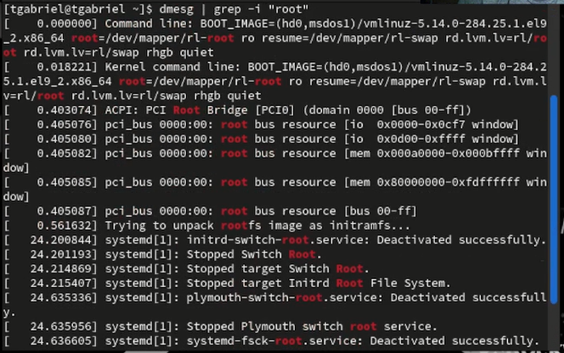
Тип файловой системы корневого раздела

Slide 12
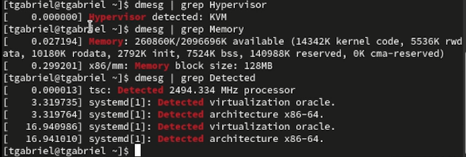
Объем доступной оперативной памяти _ Частота процессора _ Тип обнаруженного гипервизора

Slide 13
Создали репозиторий курса на github

Slide 14
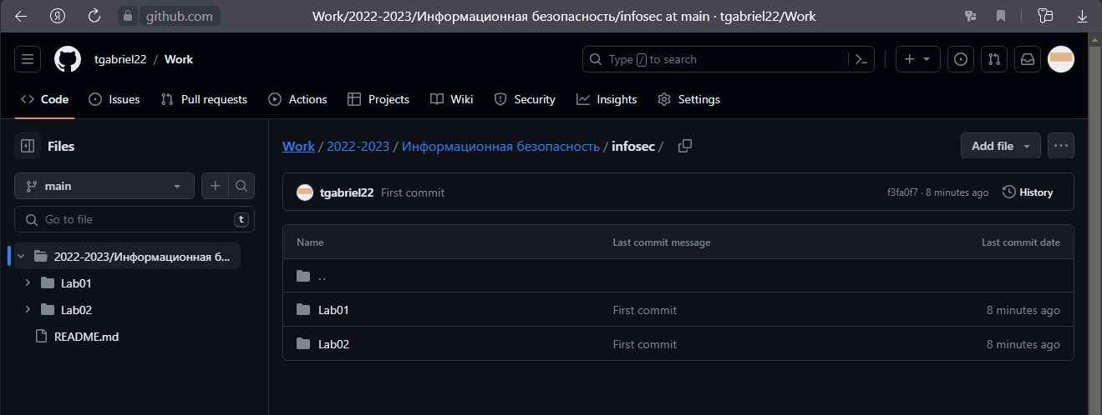
репозиторий курса

Slide 15
Вывод:
Для лабораторных работ я установил операционную систему Linux Rocky с помощью VirtualBox, изучил идеологию и применение средств контроля версий, овладел навыками работы с git, научился проектировать отчеты с использованием облегченного языка разметки Markdonw

